Slide 1
1P
로고
새 집? 헌 집? 리모델링?
신규분양
주택, 아파트 (숨김)
인테리어
내 돈이 돈 벌어오게 하려면?
프랜차이즈
빌딩닷컴
장사닷컴

Slide 2
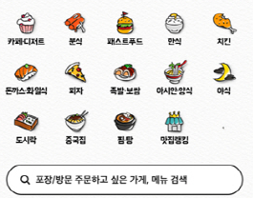
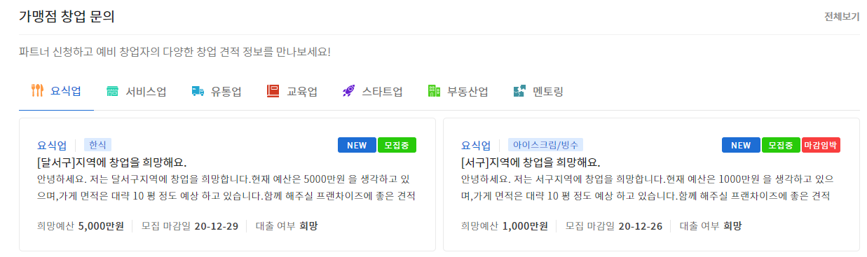


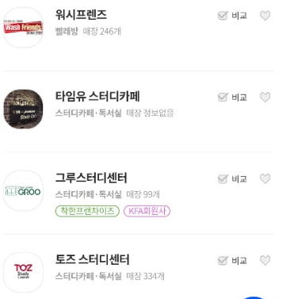

창업 할 아이템
창업 할 사람

Slide 3
창업 할 아이템
창업 할 사람

Slide 4

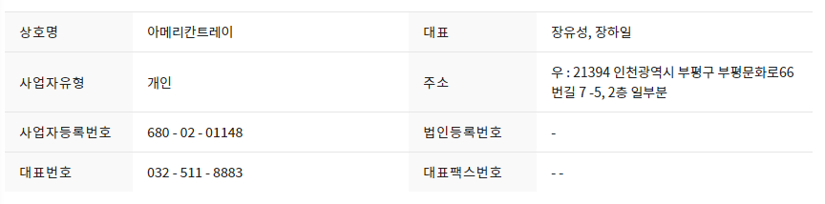
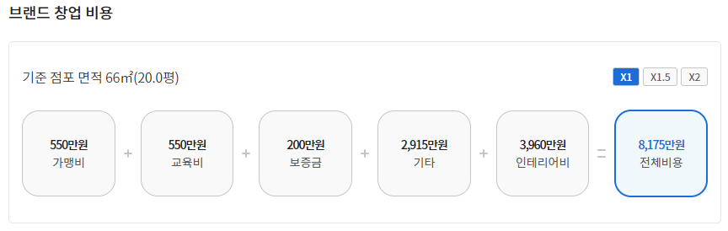
가맹정보
브랜드 정보
블로그 후기
창업후기
브랜드이름
회사 정보
홈페이지

Slide 5
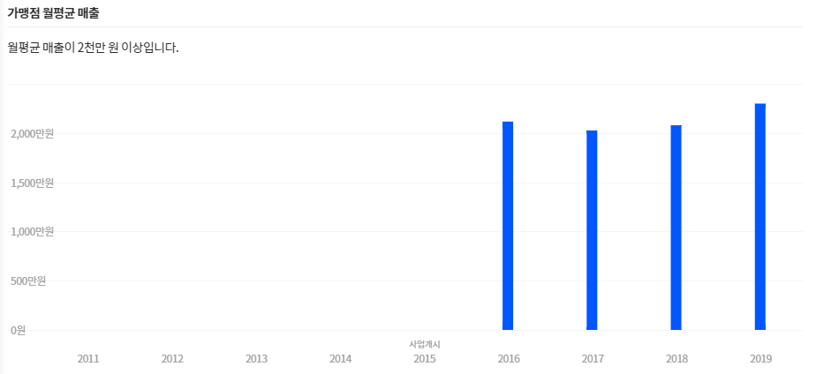
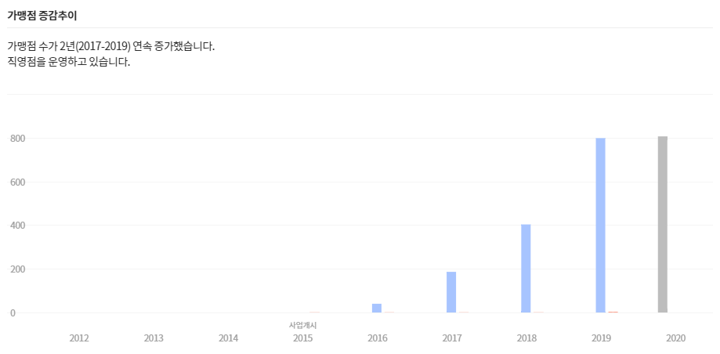
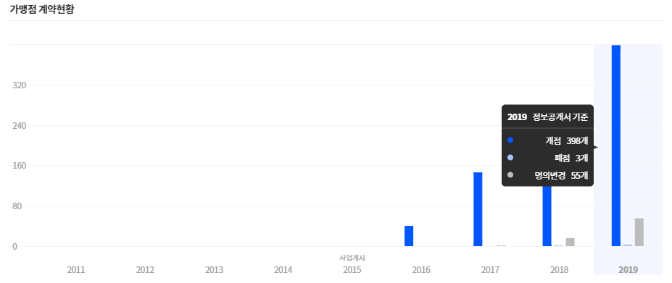

Slide 6
가맹정보
브랜드정보
블로그 후기
창업후기
브랜드이름
브랜드 소개
대표메뉴
경쟁력
홍보영상

Slide 7
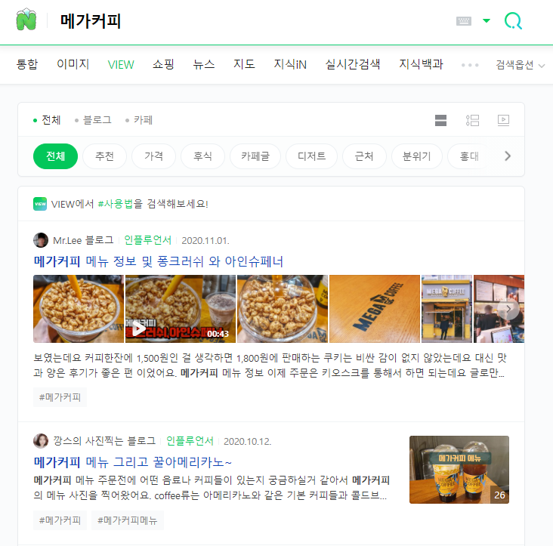
창업후기
가맹정보
브랜드 정보
블로그 후기
브랜드이름

